Slide 1
先人一步，抢滩登陆
永不言退 我们是最好的团队
WE HAVE MADE GREAT ACHIEVEMENTS
“课工场杯”第一届全国IT精英挑战赛
赋能高薪 点亮未来

Slide 2
目录
CONTENTS
01.
团队介绍
02.
项目介绍
03.
文档介绍

Slide 3
01
团队介绍

Slide 4
中心介绍
合肥协同中心（课工场合肥协同软件学院）-2003年成立，学院现坐落于安徽农业大学旁,大学林立,学习气氛极其浓厚；学校拥有高质量的多媒体教室，投影机、视频展示台一应俱全；拥有高标准配置计算机机房，功能全、速度快，完全符合培训的要求。同时，学院实现教务信息、课程信息等适时更新，教学资源网络共享，职场经验全面分析。 合肥协同职业培训学校（安徽课工场协同软件学院）至成立以来，得到了安徽省领导及社会各界的充分重视和关心，学校先后获得“就业质量奖”、“教学质量奖”、“春华奖”等殊荣。

Slide 5
团队成员
王涛
蒋庚
团队成员介绍……
团队成员介绍……
团队成员介绍……
团队成员介绍……
团队成员介绍……
团队成员介绍……
请自行替换照片
请自行替换照片
滕叶谱
檀朝兵
请自行替换照片
团队成员介绍……
团队成员介绍……
团队成员介绍……
请自行替换照片
团队成员介绍……
团队成员介绍……
团队成员介绍……

Slide 6
指导老师
赵程兵
学术部JAVA讲师
请自行替换照片
曾就职于上海万达信息股份有限公司,担任项目组leader.负责多个中大型项目,于2016年入职协同中心,所带班级主要为java班级.授课幽默有趣, 学生反馈一致好评!

Slide 7
02
项目介绍

Slide 8
弗锐思健身学院
项目背景
项目需求
项目架构
系统功能需求随着社会得发展，人们对自身的身体素质的要求也越来越高，这就致使人们需要一个可以健身的环境来提高自身的身体素质。
此系统应该具有会员，教练，普通管理员，超级管理员，开发人员五种角色，得出来以下功能需求.
采用的springboot+mybatis+redis搭建的基本架构
使用技术
项目亮点
技术架构/设计思想
基本框架采用springboot,mybatis,springmvc,持久化存储:redis,mysql.界面搭建:layui框架实现
健身学院平台上的课程维护,包括课程的拼团,秒杀功能.和分销模块的设计
基于ssm框架基础.集成了redis的单线程特性,实现线程锁机制控制实现秒杀等

Slide 9
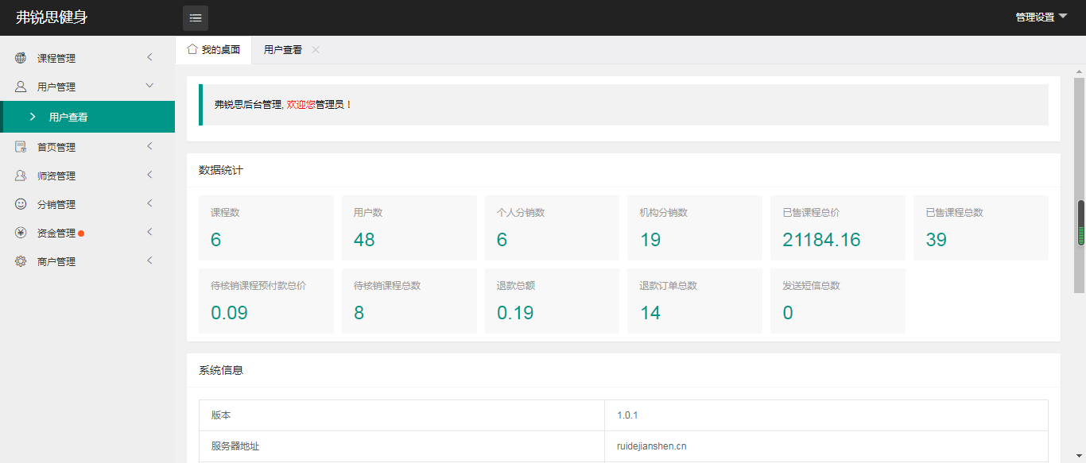
项目效果演示

Slide 10
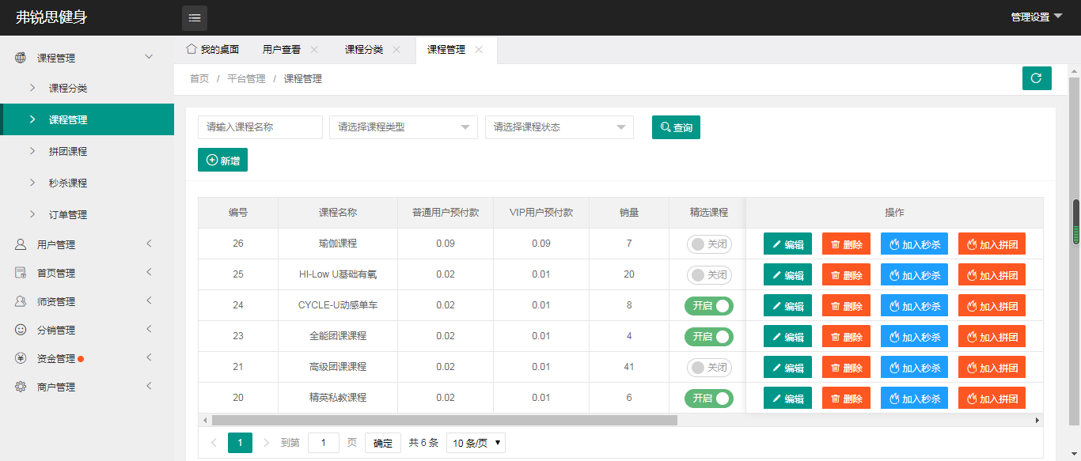
项目效果演示

Slide 11
03
文档介绍

Slide 12
提交文档内容介绍
项目需求文档: 项目需求.docx
数据库设计脚本文档: fitnessshop.sql
项目PC端源码: one

Slide 13
THANK YOU FOR WATCHING
永不言退 我们是最好的团队
WE HAVE MADE GREAT ACHIEVEMENTS
“课工场杯”第一届全国IT精英挑战赛
赋能高薪 点亮未来

